Slide 1
Dự đoán phân loại ảnh thời trang bằng CNN
Nhóm thực hiện: Nhóm 9 Người hướng dẫn: Hoàng Hữu Trung
KHOA KỸ THUẬT VÀ CÔNG NGHỆ THỊ GIÁC MÁY TÍNH
Ngày 8 tháng 10 năm 2025
Dự đoán phân loại ảnh thời trang bằng CNN

Slide 2


Mục lục
1 Giới thiệu
2 Nội dung
Dự đoán phân loại ảnh thời trang bằng CNN

Slide 3
Giới thiệu
Giới thiệu
Đây là tập dữ liệu về thời trang với 10 lớp ’T-shirt/top’, ’Trouser’, ’Pullover’, ’Dress’, ’Coat’, ’Sandal’, ’Shirt’, ’Sneaker’, ’Bag’, ’Ankle boot’ theo thứ tự. Với tổng dữ liệu là 70.000 ảnh
Dự đoán phân loại ảnh thời trang bằng CNN

Slide 4
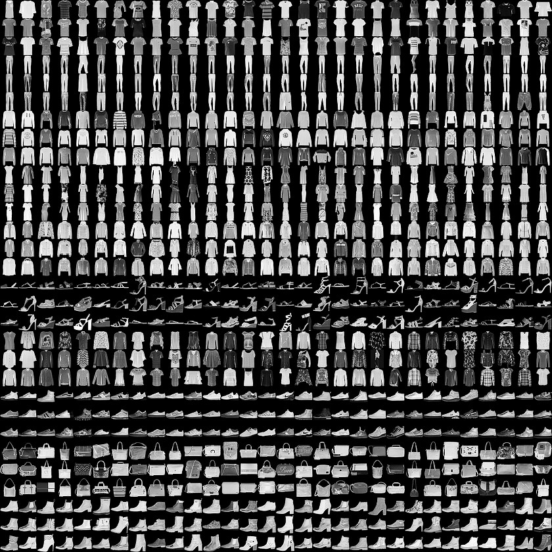
Giới thiệu
Giới thiệu
Hình 1: Ảnh minh họa dữ liệu đầu vào (đã tổng hợp)
Dự đoán phân loại ảnh thời trang bằng CNN

Slide 5
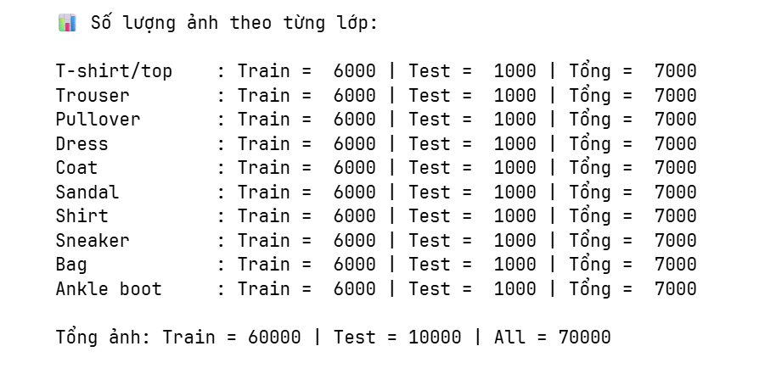
Nội dung
Xây dựng mô hình
Tập huấn luyện và tập kiểm thử được chia thành:
Hình 2: Train/Test
Dự đoán phân loại ảnh thời trang bằng CNN
5 / 29

Slide 6
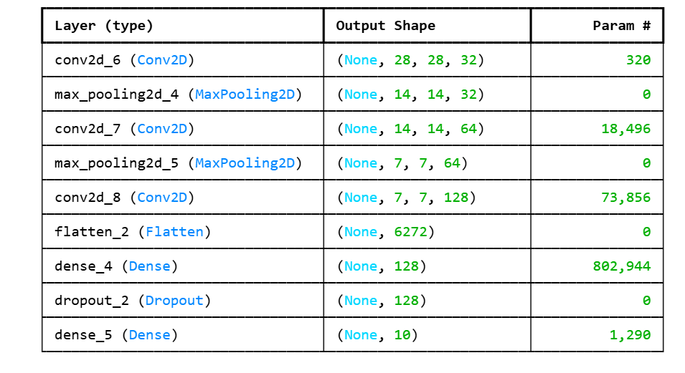
Nội dung
Xây dựng mô hình
Cấu trúc mạng CNN áp dụng cho bài toán
Hình 3: Cấu trúc mạng CNN
Dự đoán phân loại ảnh thời trang bằng CNN

Slide 7
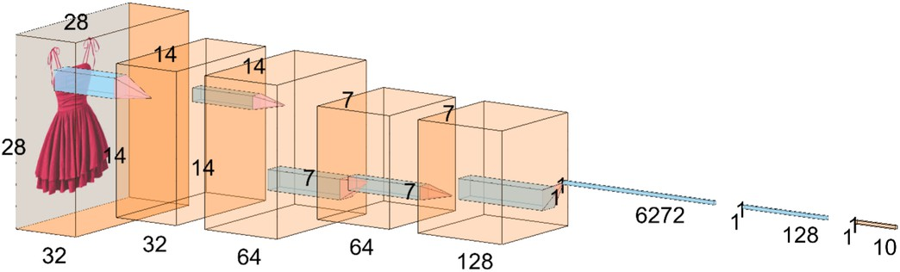
Nội dung
Mô hình Alex Net
Hình 4: Alex Net
Dự đoán phân loại ảnh thời trang bằng CNN

Slide 8
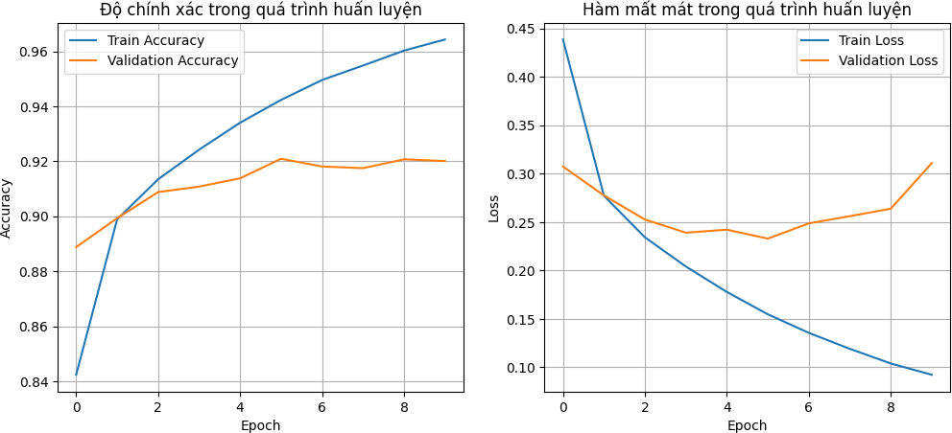
Quá trình "học"
Nội dung
Hình 5: Quá trình học, epoch = 10
"accurary"ở 2 tập train và test có sự chênh lệch tương đối, nguy cơ bị overfiting.
Dự đoán phân loại ảnh thời trang bằng CNN

Slide 9
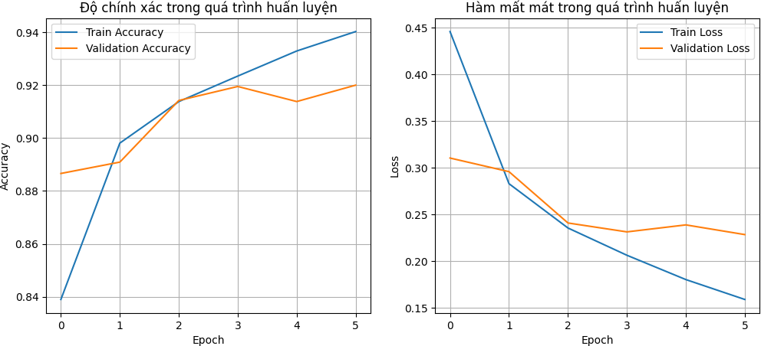
Nội dung
Quá trình "học"
Hình 6: Quá trình học, ecpoch = 5
Dự đoán phân loại ảnh thời trang bằng CNN

Slide 10
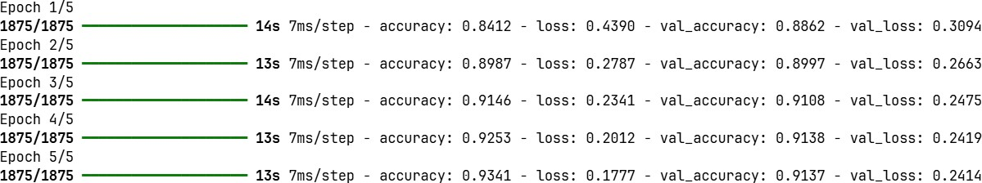
Nội dung
Quá trình "học"
Hình 7: Điểm acc/loss của tập train và val trong quá trình "học".
Dự đoán phân loại ảnh thời trang bằng CNN

Slide 11
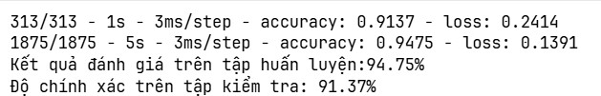
Nội dung
Kết quả học
Hình 8: Kết quả của mô hình
Dự đoán phân loại ảnh thời trang bằng CNN

Slide 12
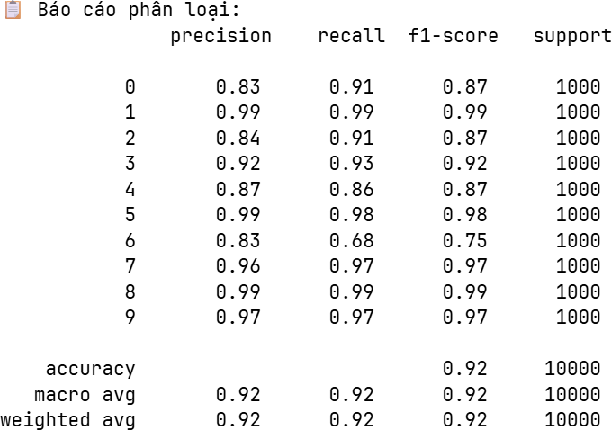
Nội dung
Báo cáo phân loại
Hình 9: Bảng tổng hợp
Dự đoán phân loại ảnh thời trang bằng CNN

Slide 13
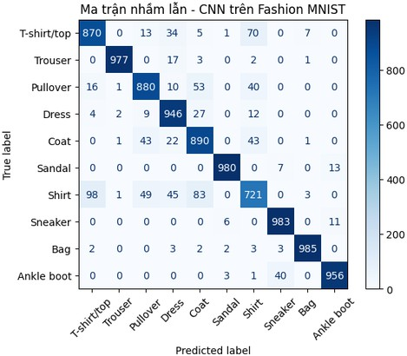
Nội dung
Ma trận nhầm lẫn
Hình 10: Ma trận nhầm lẫn
Dự đoán phân loại ảnh thời trang bằng CNN

Slide 14
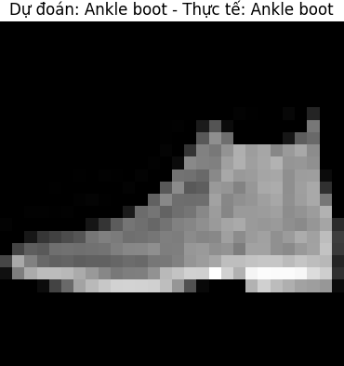
Nội dung
Dự đoán trong tập kiểm thử
Dự đoán phân loại ảnh thời trang bằng CNN

Slide 15

Nội dung
Dự đoán trong tập kiểm thử
Dự đoán phân loại ảnh thời trang bằng CNN

Slide 16
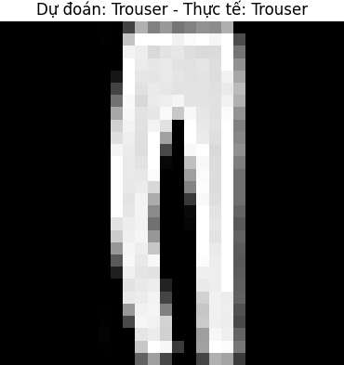
Nội dung
Dự đoán trong tập kiểm thử
Dự đoán phân loại ảnh thời trang bằng CNN

Slide 17

Dự đoán trong dữ liệu thực tế
Nội dung
Loại trang phục
T-shirt/top
Xác suất (%)
86.05
Trouser Pullover Dress Coat Sandal Shirt Sneaker Bag
Ankle boot
0.00
0.04
0.01
0.00
0.00
8.43
0.01
5.45
0.01
Dự đoán phân loại ảnh thời trang bằng CNN

Slide 18
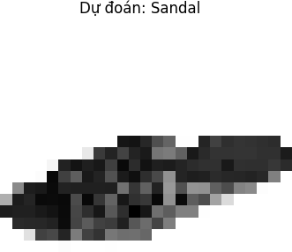
Dự đoán trong dữ liệu thực tế
Nội dung
Loại trang phục
T-shirt/top
Xác suất (%)
0.03
Trouser Pullover Dress Coat Sandal Shirt Sneaker Bag
0.00
0.00
0.00
0.00
99.91
0.00
0.01
0.05
Ankle boot
0.00
Dự đoán phân loại ảnh thời trang bằng CNN

Slide 19
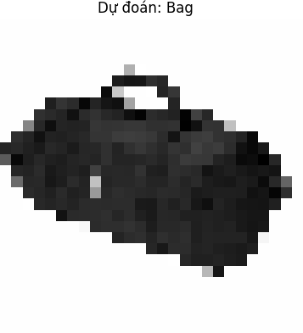
Dự đoán trong dữ liệu thực tế
Nội dung
Loại trang phục
T-shirt/top
Xác suất (%)
0.01
Trouser Pullover Dress Coat Sandal Shirt Sneaker Bag
Ankle boot
0.00
0.00
0.00
0.01
0.00
0.05
0.00
99.94
0.00
Dự đoán phân loại ảnh thời trang bằng CNN

Slide 20
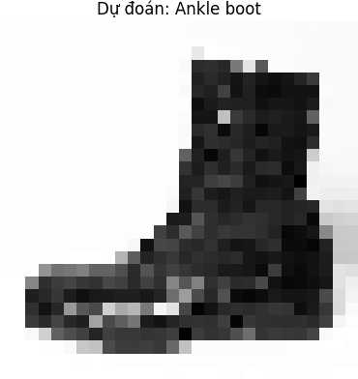
Dự đoán trong dữ liệu thực tế
Nội dung
Loại trang phục
T-shirt/top
Xác suất (%)
0.00
Trouser Pullover Dress Coat Sandal Shirt Sneaker Bag
Ankle boot
0.00
0.00
0.00
0.00
0.00
0.00
0.01
0.00
99.99
Dự đoán phân loại ảnh thời trang bằng CNN

Slide 21
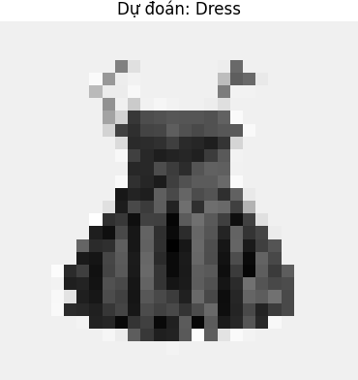
Dự đoán trong dữ liệu thực tế
Nội dung
Loại trang phục
T-shirt/top
Xác suất (%)
4.79
Trouser Pullover Dress Coat Sandal Shirt Sneaker Bag
3.66
0.32
65.10
2.69
3.64
4.75
0.68
13.14
Ankle boot
1.23
Dự đoán phân loại ảnh thời trang bằng CNN
21 / 29

Slide 22

Dự đoán trong dữ liệu thực tế
Nội dung
Loại trang phục
T-shirt/top
Xác suất (%)
0.00
Trouser Pullover Dress Coat Sandal Shirt Sneaker Bag
99.96
0.00
0.00
0.04
0.00
0.00
0.00
0.00
Ankle boot
0.00
Dự đoán phân loại ảnh thời trang bằng CNN
22 / 29

Slide 23
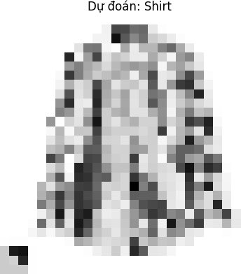
Dự đoán trong dữ liệu thực tế
Nội dung
Loại trang phục
T-shirt/top
Xác suất (%)
0.14
Trouser Pullover Dress Coat Sandal Shirt Sneaker Bag
0.00
0.36
2.47
13.04
0.01
56.35
0.03
27.56
Ankle boot
0.04
Dự đoán phân loại ảnh thời trang bằng CNN
23 / 29

Slide 24
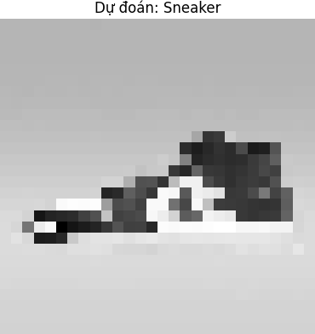
Dự đoán trong dữ liệu thực tế
Nội dung
Loại trang phục
T-shirt/top
Xác suất (%)
0.76
Trouser Pullover Dress Coat Sandal Shirt Sneaker Bag
Ankle boot
0.00
0.00
0.00
0.00
1.10
0.03
52.82
45.24
0.04
Dự đoán phân loại ảnh thời trang bằng CNN

Slide 25
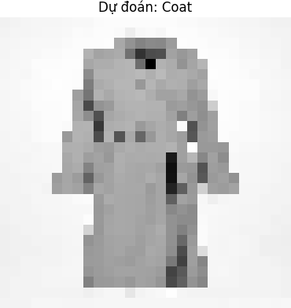
Dự đoán trong dữ liệu thực tế
Nội dung
Loại trang phục
T-shirt/top
Xác suất (%)
4.58
Trouser Pullover Dress Coat Sandal Shirt Sneaker Bag
Ankle boot
0.03
11.26
7.33
48.74
0.06
23.77
0.19
3.76
0.29
Dự đoán phân loại ảnh thời trang bằng CNN

Slide 26

Dự đoán trong dữ liệu thực tế
Nội dung
Loại trang phục
T-shirt/top
Xác suất (%)
0.71
Trouser Pullover Dress Coat Sandal Shirt Sneaker Bag
0.00
50.58
0.00
0.10
0.00
48.61
0.00
0.00
Ankle boot
0.00
Dự đoán phân loại ảnh thời trang bằng CNN

Slide 27
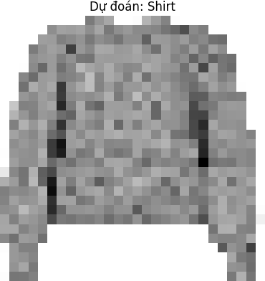
Dự đoán trong dữ liệu thực tế
Nội dung
Loại trang phục
T-shirt/top
Xác suất (%)
0.74
Trouser Pullover Dress Coat Sandal Shirt Sneaker Bag
Ankle boot
0.01
33.43
0.07
4.07
0.00
61.65
0.00
0.02
0.01
Dự đoán phân loại ảnh thời trang bằng CNN
27 / 29

Slide 28
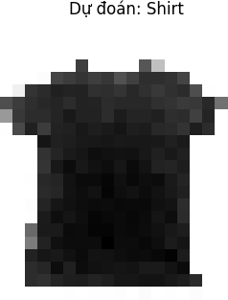
Dự đoán trong dữ liệu thực tế
Nội dung
Loại trang phục
T-shirt/top
Xác suất (%)
19.40
Trouser Pullover Dress Coat Sandal Shirt Sneaker Bag
Ankle boot
0.01
0.81
19.84
12.93
0.14
43.13
0.46
3.02
0.28
Dự đoán phân loại ảnh thời trang bằng CNN

Slide 29
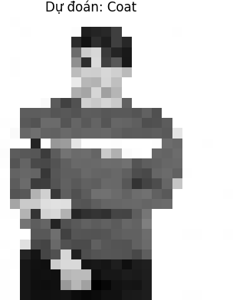
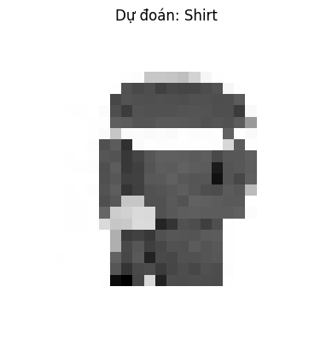
Dự đoán trong dữ liệu thực tế
Nội dung
Ảnh gốc Ảnh sau xử lý
» Nhược điểm của CNN phân tích toàn bộ ảnh, những vùng dư thừa không
cần thiết
Dự đoán phân loại ảnh thời trang bằng CNN

